Slide 1




SQUAD 59
TEMA
Igor Paulo da silva dos Santos
Priscila da Silva Melo
Livia Gonçalves das Neves

Slide 2

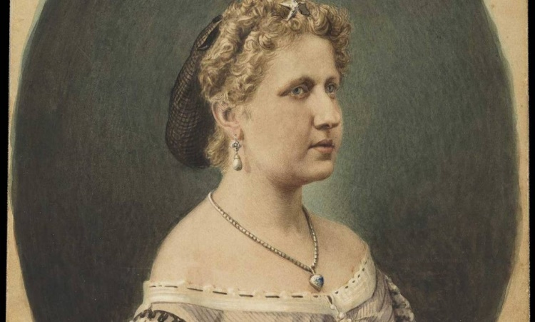

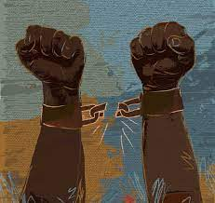

HISTÓRIA

Slide 3
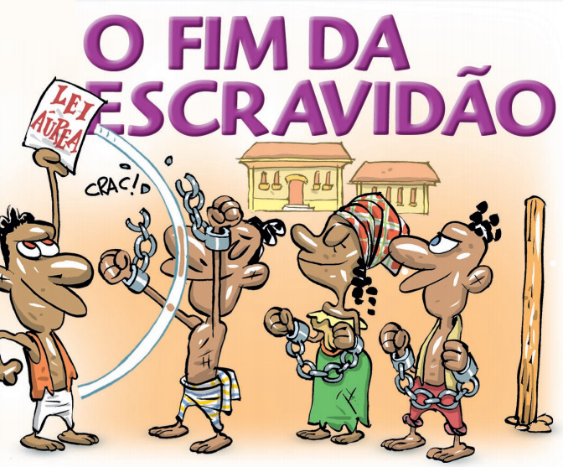
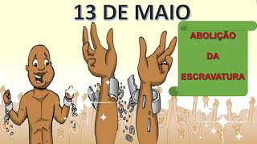

Slide 4
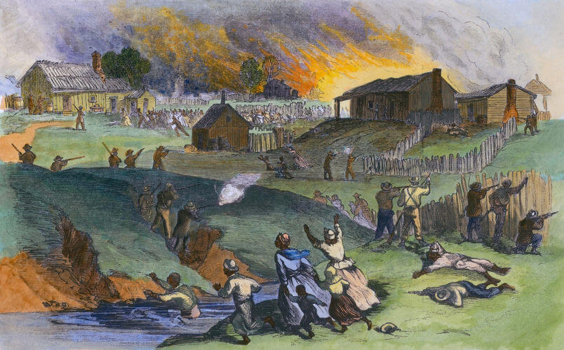

Slide 5
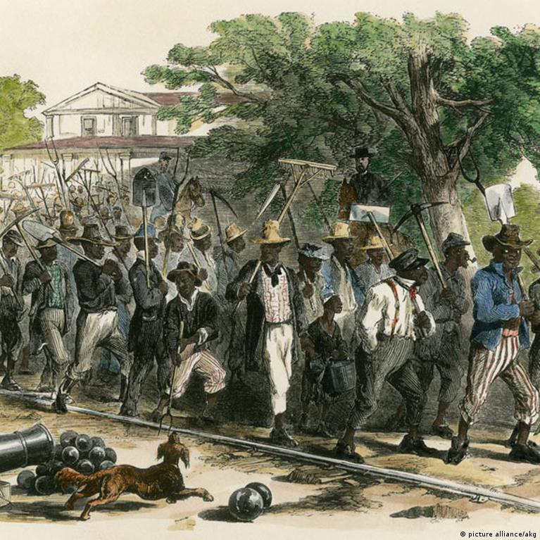

Slide 6
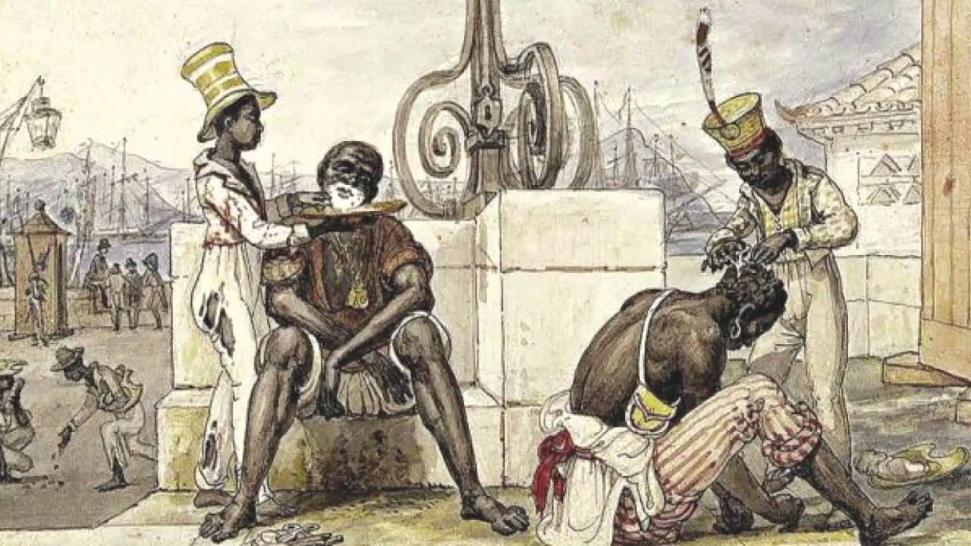
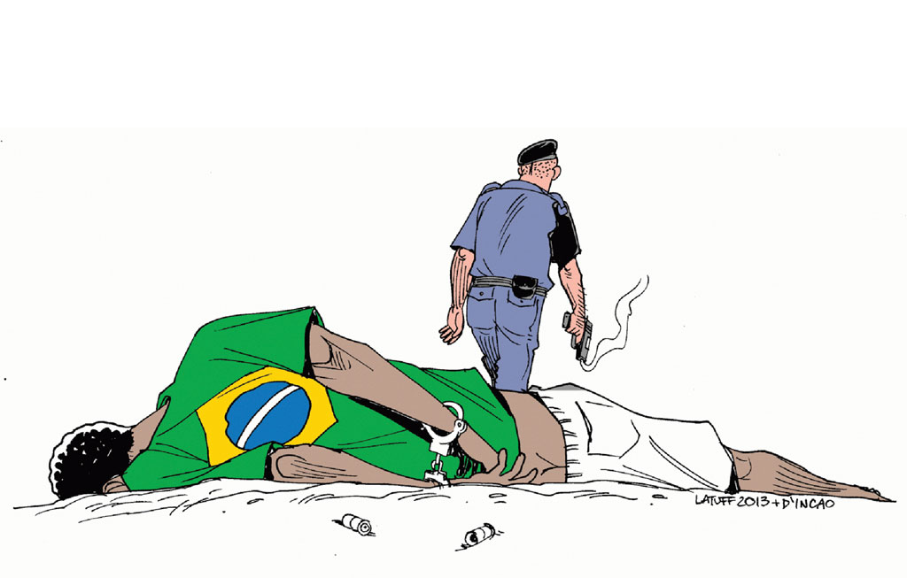

Slide 7
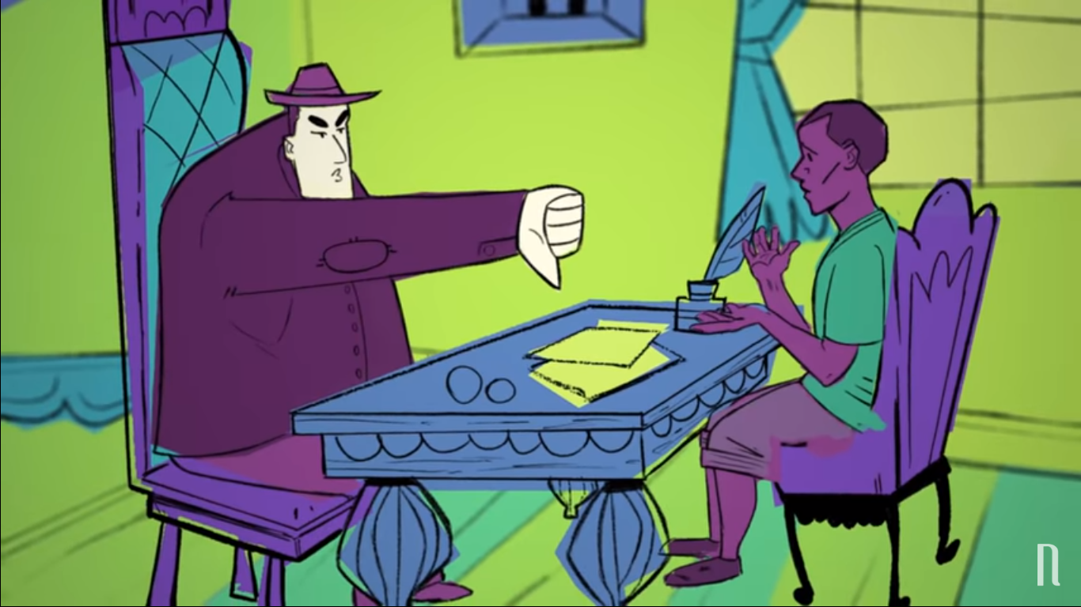

Slide 8

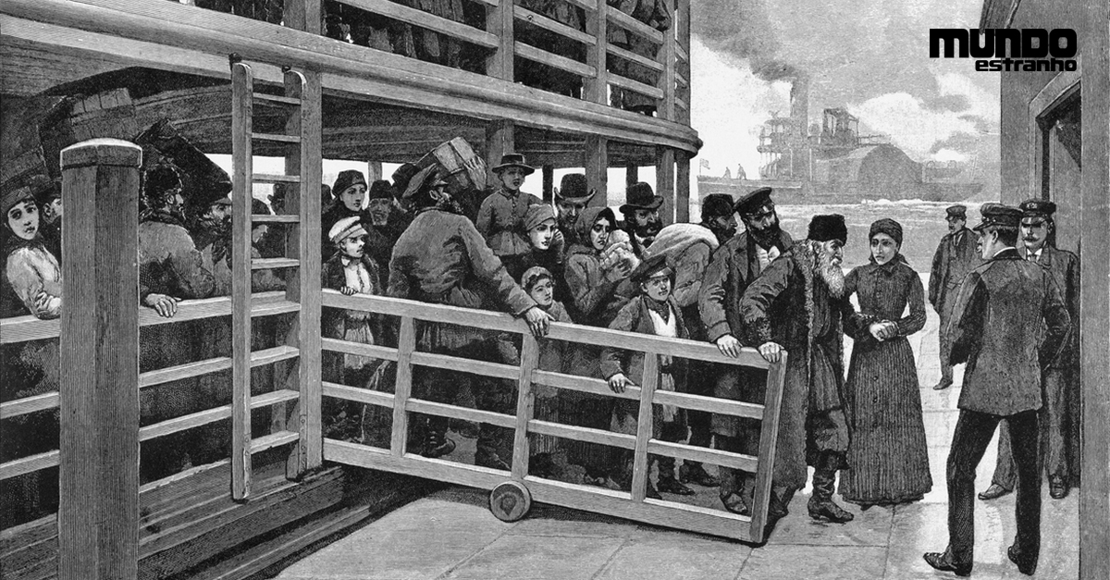

Slide 9
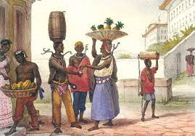
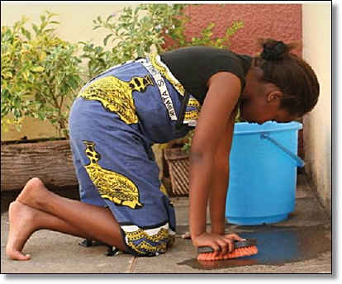


Slide 10

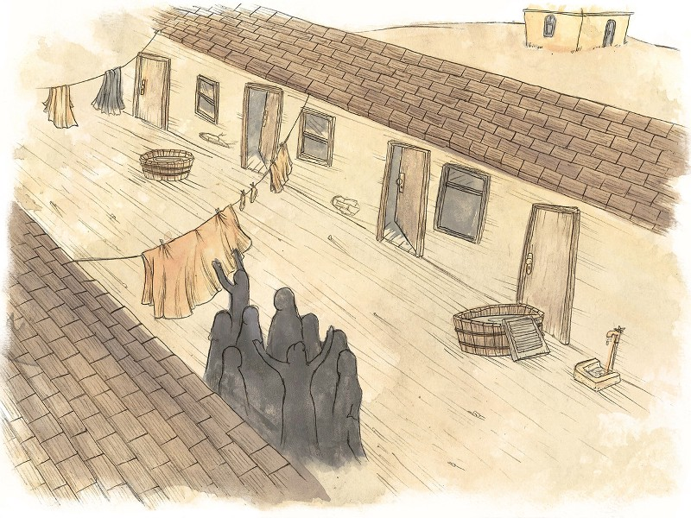
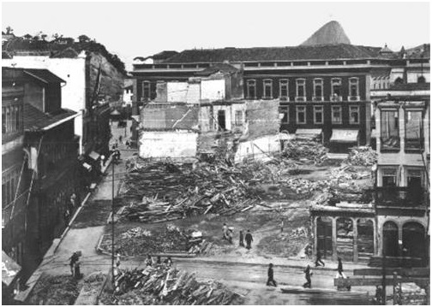

Slide 11
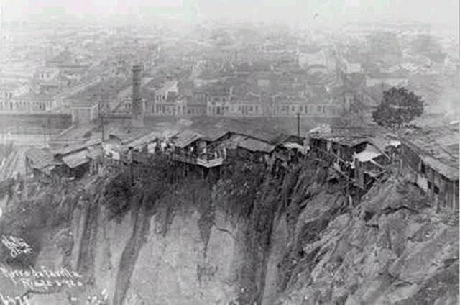
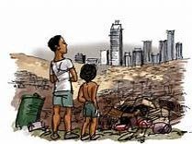
FAVELA DA PROVIDENCIA
ISOLADOS

Slide 12
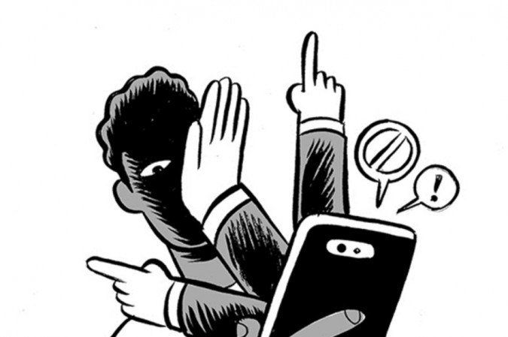
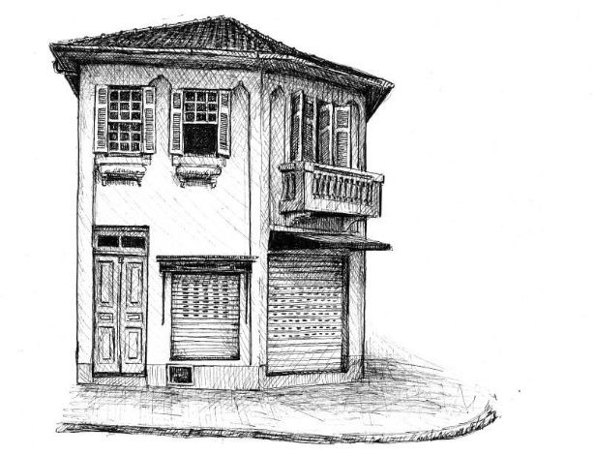
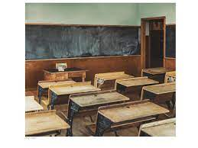
SEM EMPREGOS
SEM MORADIA
SEM PODER ESTUDAR

Slide 13
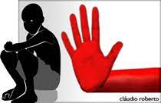

Exclusão
ECONOMICA
SOCIAL
INTELECTUAL

Slide 14
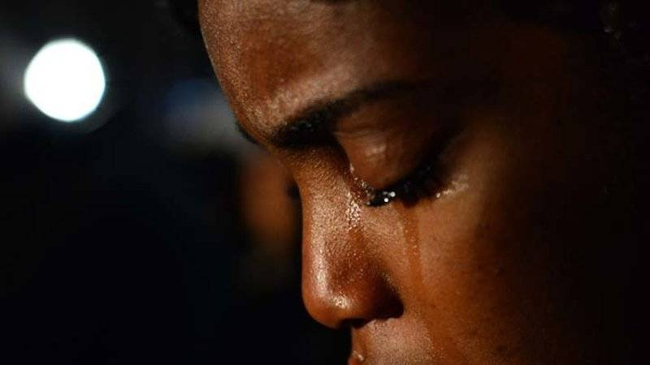

Agora sabemos a origem de tanta dor, mas porque mesmo depois de séculos ainda existem esses problemas ?

Slide 15
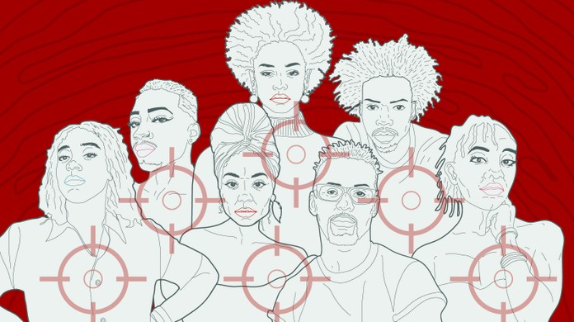
Porque Negros ainda são alvos?

Slide 16
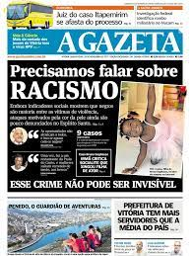
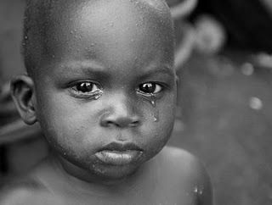
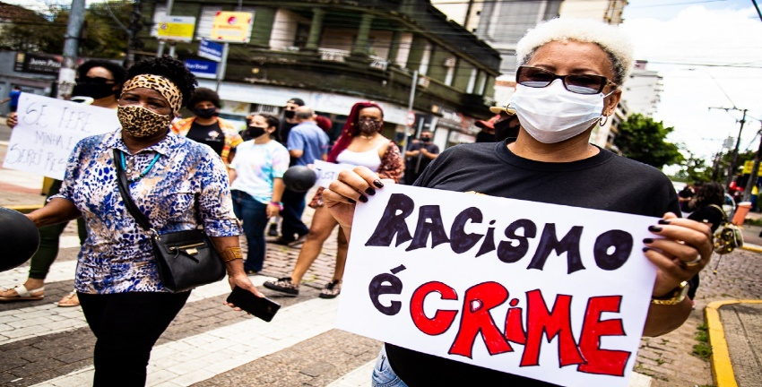
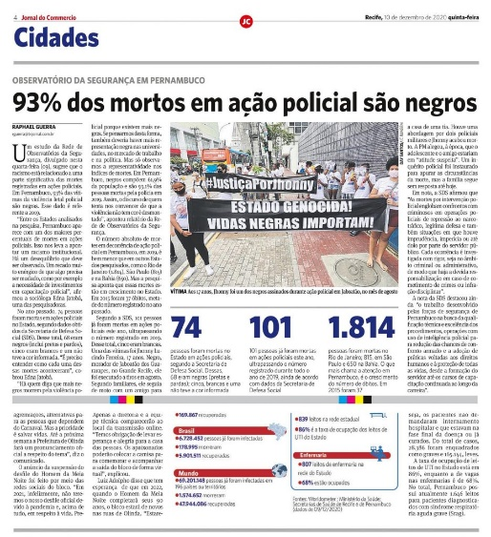
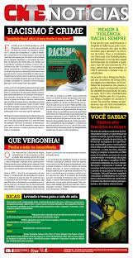

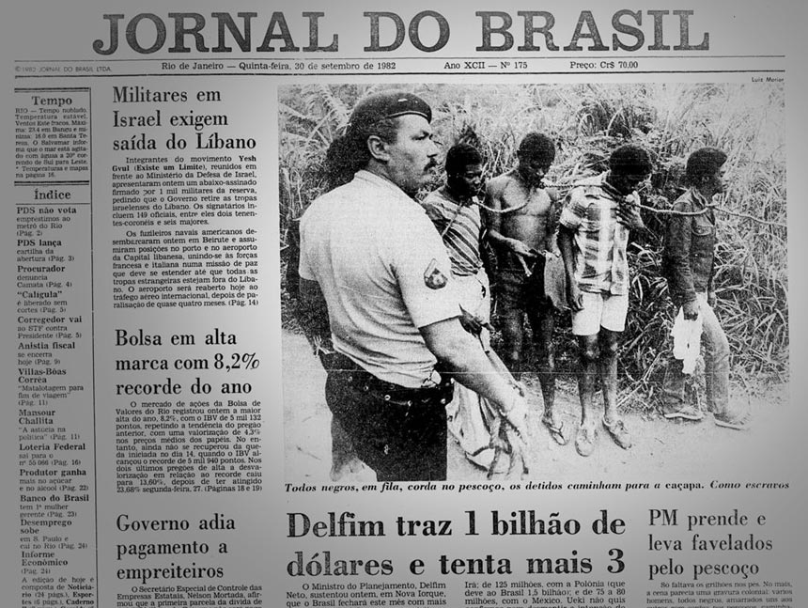
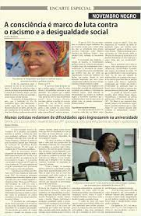
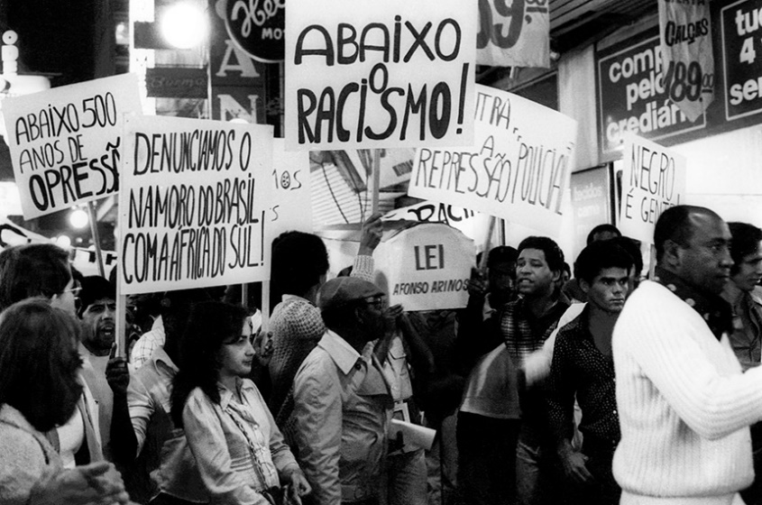
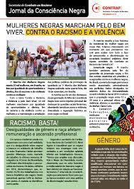
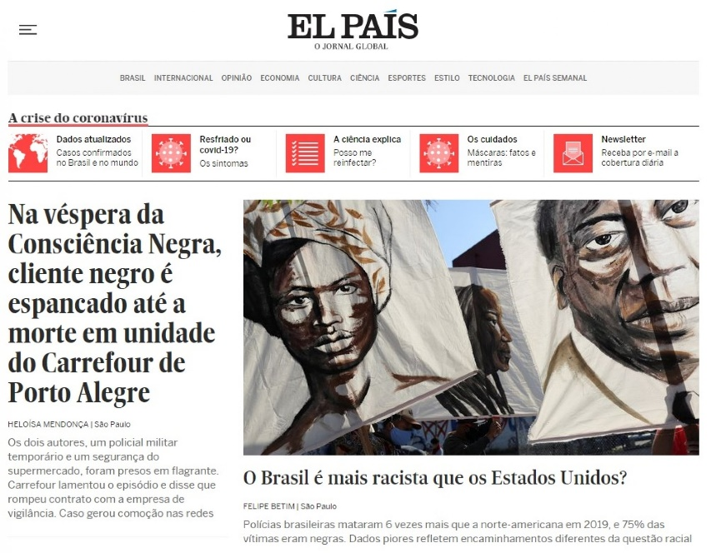
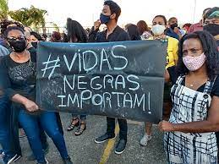
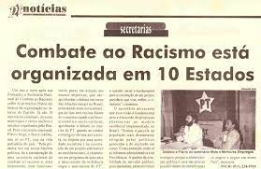



Slide 17

Ninguém nasce odiando outra pessoa pela cor de sua pele, por sua origem ou ainda por sua religião. Para odiar, as pessoas precisam aprender, e se podem aprender a odiar, elas podem ser ensinadas a amar.
Nelson Mandela

Slide 18
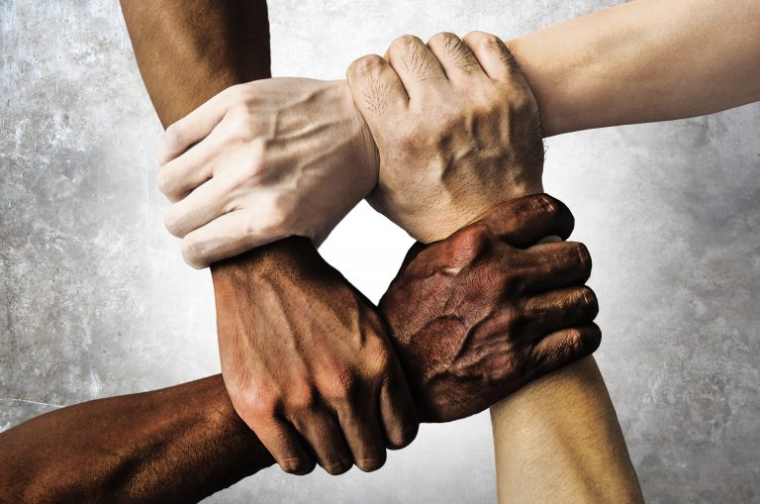
Nossa Squad através de pesquisas e relatos e sobre a história ,vimos a necessidade de ajudar o publico negro de alguma forma, então pensamos desenvolver um site que possa coletar ocorrências diárias com negros, podendo ser publicadas ,e dando voz ao nosso publico, mostrando a sociedade a verdadeira realidade no cotidiano dos negros.
Também pensamos em investir no empreendedorismo para enfrentar problemas relacionado a capital, buscando a melhoria e a qualidade de vida do publico negro.

Slide 19
Fontes
https://www.istoedinheiro.com.br/negros-sao-os-principais-alvos-de-mortes-violentas-de-jovens-no-brasil-diz-forum/
https://www.em.com.br/app/noticia/diversidade/2021/12/16/noticia-diversidade,1331802/seis-pessoas-negras-sao-mortas-por-policiais-todos-os-dias-diz-estudo.shtml
https://educacao.uol.com.br/disciplinas/historia-brasil/lei-aurea-princesa-isabel-sancionou-a-lei-que-pos-fim-a-escravidao.htm
https://www.cnnbrasil.com.br/nacional/violencia-jovens-negros-morrem-mais-do-que-nao-negros-indica-relatorio/
https://oglobo.globo.com/politica/pesquisa-inedita-mostra-que-abolicao-da-escravidao-fato-mais-importante-da-historia-do-pais-para-os-brasileiros-veja-lista-25346841

